Slide 1
Průřezová témata v integrované tematické výuce
PaedDr. Jitka Jursová, Ph.D.
2023

Slide 2
Integrujme PT se vzdělávacími oblastmi!

Slide 3
Máte se učit o jarní přírodě...
strávíte 3 dny u rybníka, na louce, v lese, pozorujete a zaznamenáváte květiny, živočichy, zvuky, vůně, noční oblohu, lehnete si do trávy a vnímáte se zavřenýma očima...
díváte se na video, kde skupina dětí tráví 3 dny v přírodě, prožívá různé situace....
čtete text v učebnici, posloucháte vyprávění o životě zvířat, učíte se vyjmenovávat jarní květiny a procvičujete jejich názvy v pracovním sešitě,
(v Př se učíte o jarních květinách, v ČJ máte cvičení s texty jarně laděnými, v MA sčítáte a násobíte vajíčka, v HV si zazpíváte o jaru, ve VV si nakreslíte sebe v přírodě...)

Slide 4
→ ZKUŠENOST A INTEGRACE
„Mozek je uzpůsoben, aby se učil ze složitých celků skutečného života“.
Frank Smith, 1986

Slide 5
obr.: www.otevrene-vyucovani.cz

Slide 6
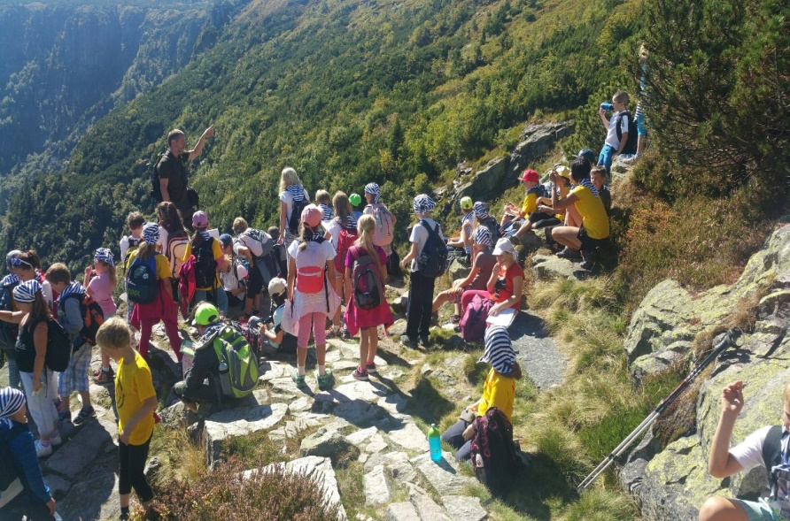
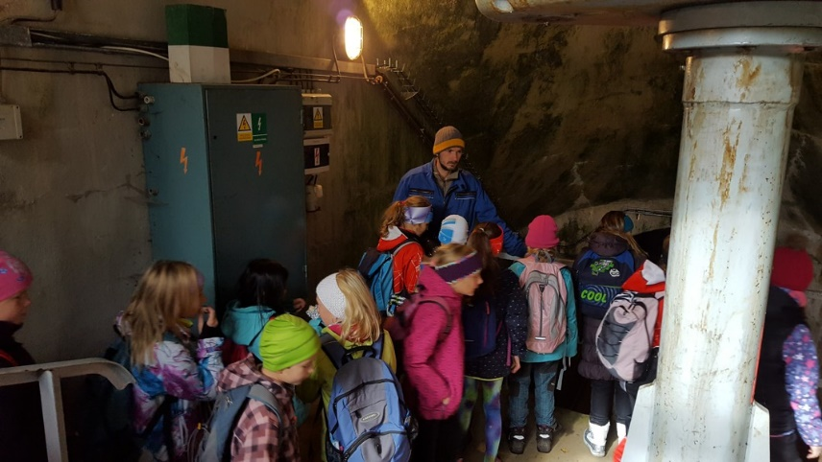
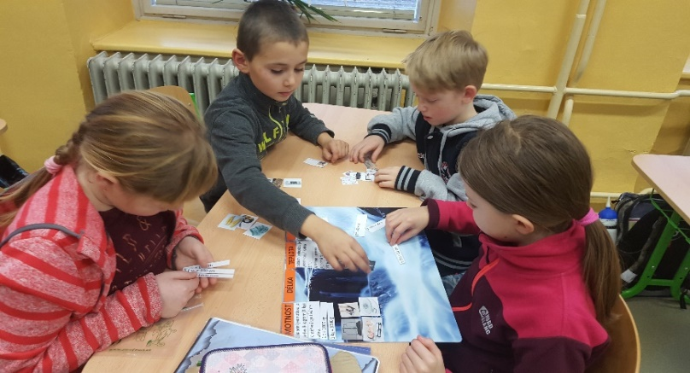
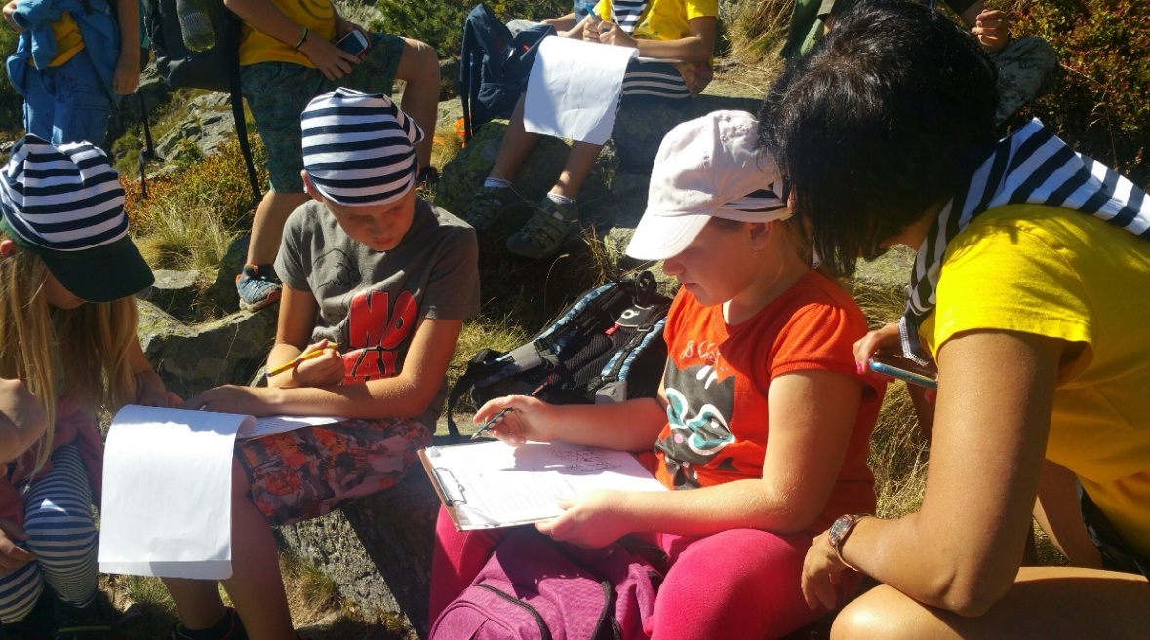

Slide 7
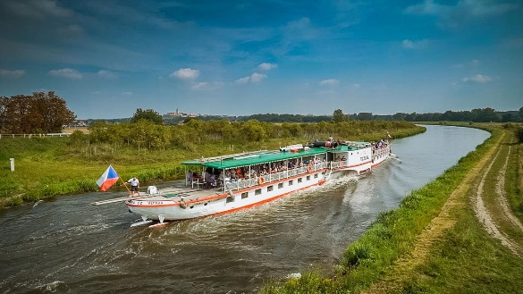
Příklad integrované tematické výuky s konstruktivistickým pojetím
Tematickou linkou celého projektu „Společně na jedné lodi po Labi“ se stala pomyslná plavba po řece Labi. Labe je řekou, jejíž jméno dalo vzniknout i názvu našeho města – Vrchlabí – a protéká 100 m od budovy školy, kterou žáci navštěvují. I tento fakt může podpořit vnitřní motivaci dětí pro poznání, stejně jako sdílení zážitků napříč třídou, resp. dvěma třídami čtvrtého ročníku.
Učivo bylo seskupeno do tematických bloků, které měly logickou souvislost s nějakým místem. Na všechna tato místa byly naplánovány výjezdy – zde měli žáci možnost zúčastnit se exkurze, přednášky, setkání s odborníky různých oborů, diskusí atd. Plavba začínala u pramene Labe a postupovala geograficky po směru toku řeky Labe. Jednotlivá témata současně kopírovala školní rok a respektovala roční období, ve kterém byla vyučována.
Výstup – každé dítě portfolio + společný lodní deník

Slide 8
Konstruktivistické pojetí výuky
Piaget:
1. Zaměřovat se na proces učení spíše než na jeho konečný produkt.
2. Zjišťovat úroveň vývoje žáka, aby mohly být stanoveny společné úkoly.
3. Stanovit úkoly, jež jsou dostatečnou výzvou k vytváření nových schémat prostřednictvím konkrétních příkladů.
4. Povzbuzovat aktivní interakce nejen s objekty vázanými k danému úkolu, ale i s ostatními dětmi; při práci v malých skupinkách se děti mohou učit od sebe navzájem.

Slide 9
Pravidla konstruktivistického přístupu (výběr):
aktivní role žáka – znalosti jsou aktivně konstruovány (navazují na naivní prekoncepty (dříve utvořený obraz světa)
učení činností: prostřednictvím manipulování s předměty, dialogické metody, otevřených otázek, diskuse, problémových situací, experimentování
skupinové a kooperativní formy, projekty (ale ne tematická výuka)
smysluplnost učení – z reality, ze života →
sociální a kulturní kontext (pro porozumění jevům)
komplexnost učiva – v souvislostech a vztazích
podnětné a komplexní prostředí
vnitřní motivace, zapojení žáka v procesu hodnocení průběhu a výsledků učení (sebe..., vzájemné)
např. RWCT (např. E.U.R.), Začít spolu, Hejného matematika
☹ NENÍ KONSTRUKTIVISMUS – paměťové osvojování vědomostí a dovedností využitím aktivizujících metod, „činnostního učení“

Slide 10
Konstruktivistické učení
Transmisivní
učení
aktivní role žáka – znalosti jsou aktivně konstruovány
učení činností: prostřednictvím manipulování s předměty, dialogické metody, otevřených otázek, diskuse, problémových situací, experimentování
skupinové a kooperativní formy, projekty
smysluplnost učení – z reality, ze života
sociální a kulturní kontext (pro porozumění jevům)
komplexnost učiva – v souvislostech a vztazích
podnětné a komplexní prostředí
vnitřní motivace, zapojení žáka v procesu hodnocení průběhu a výsledků učení (sebe..., vzájemné)
žák – objekt výuky, posluchač, aktivní role učitele – vykládá učivo, vysvětluje
osvojování hotových poznatků – výklad, názor, učebnice, pracovní listy, procvičování i aktivizačními metodami
frontální výuka (s doplněním jinými formami)
převážně teoretické poznatky, systematičnost
ne vždy v kontextu a v souvislostech
„univerzální“ učebna
převažuje vnější motivace
hodnocení z vnějšku (učitel)

Slide 11
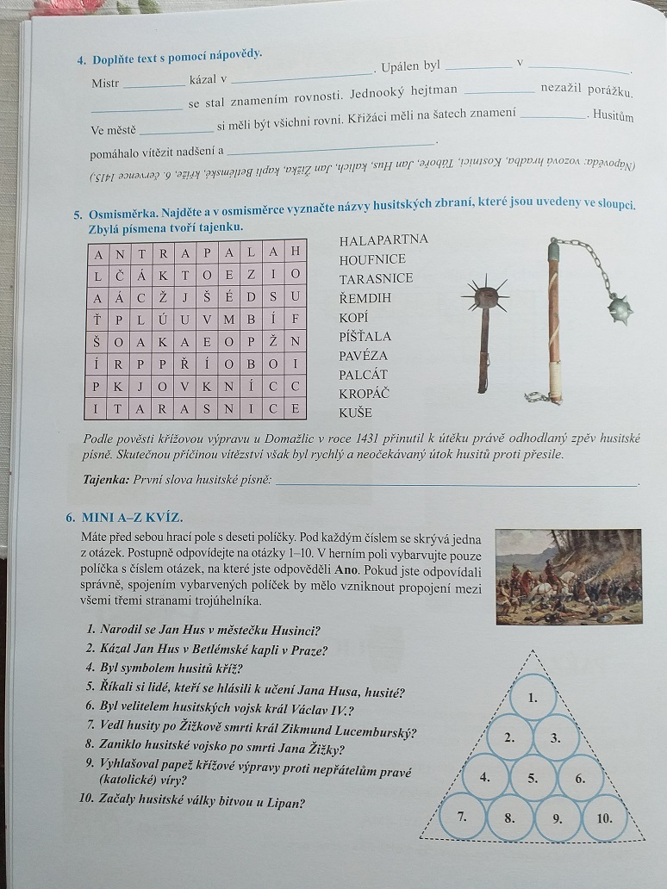

Slide 12
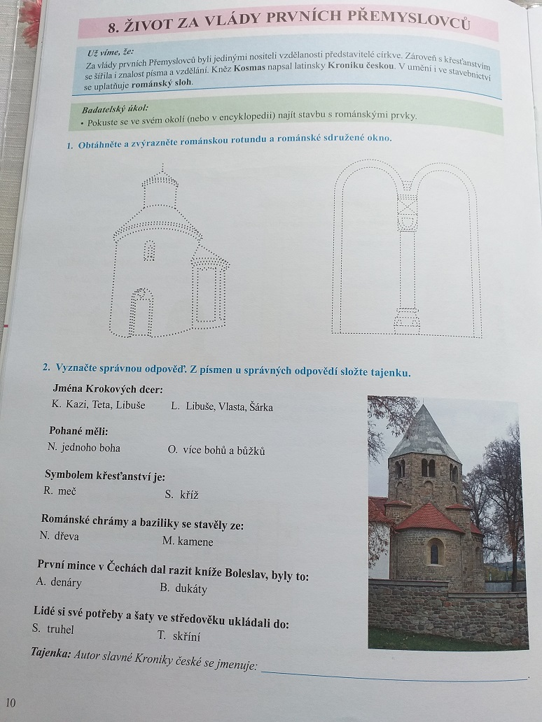

Slide 13
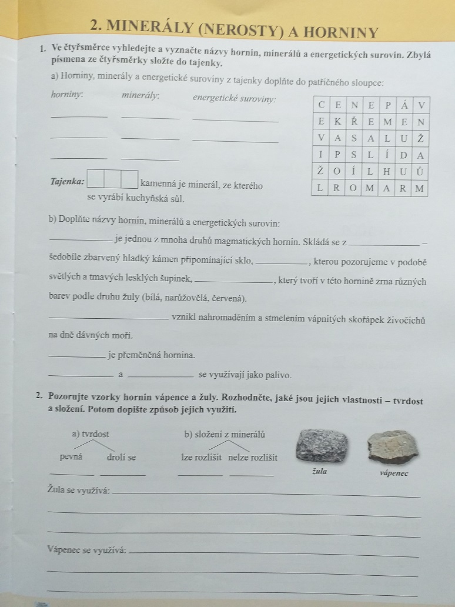

Slide 14
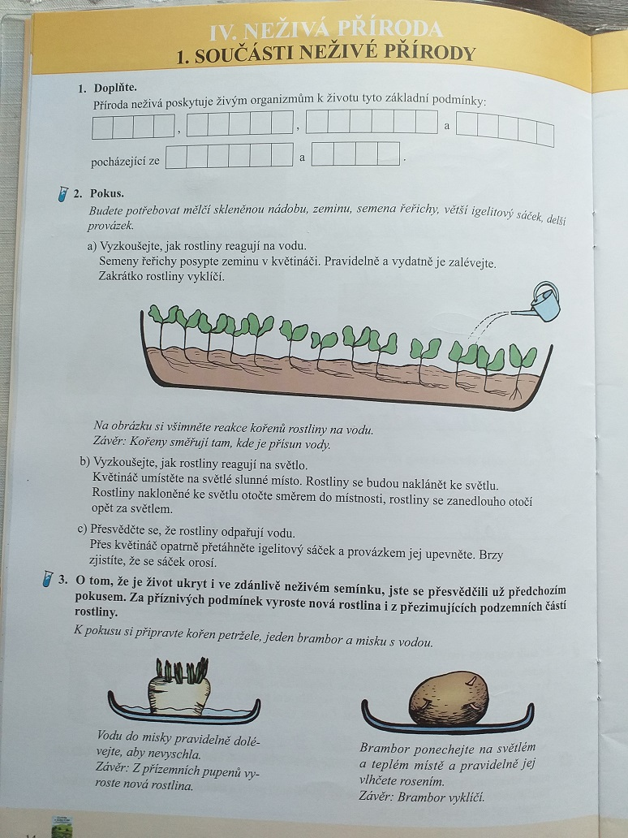

Slide 15
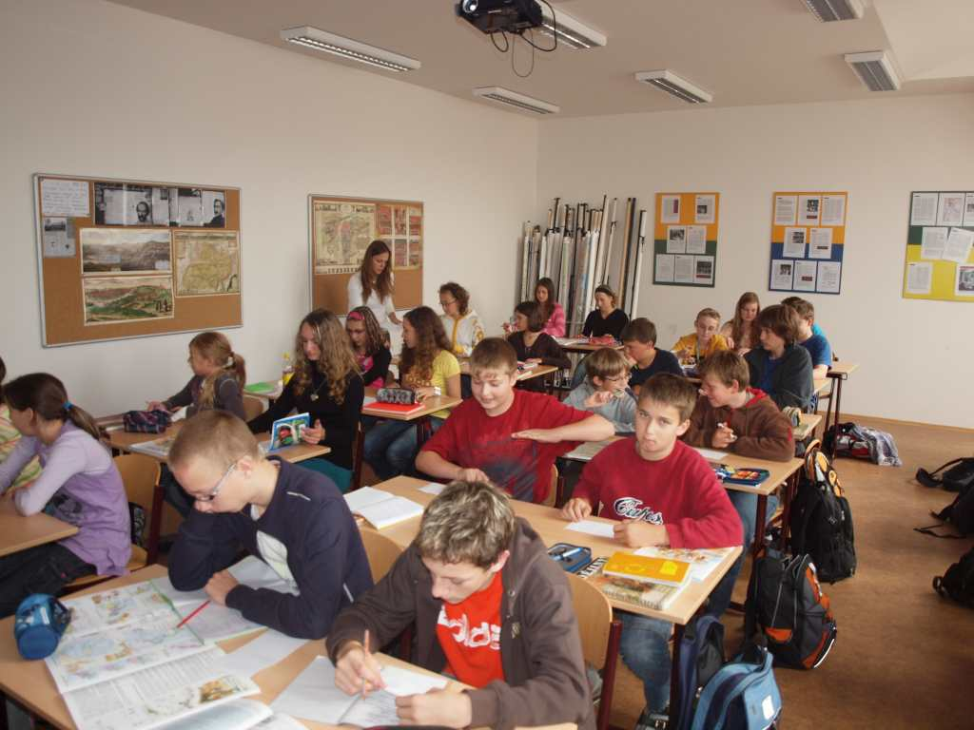
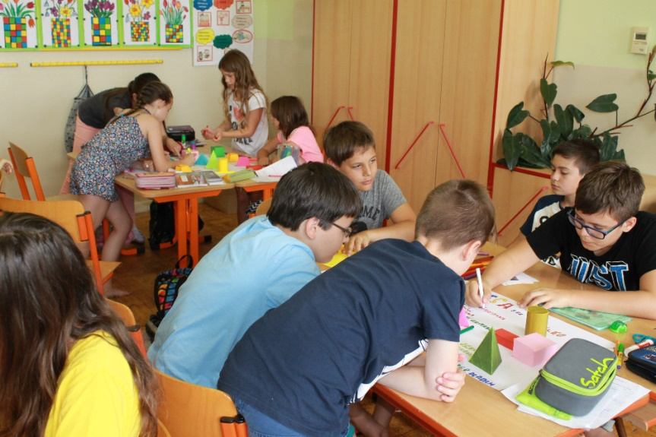
V české škole?
konstruktivistické
X
transmisivní pojetí

Slide 16
Konstruktivisticky? Transmisivně?
učitel vysvětluje, jak lovil pravěký člověk, promítá obrázky na interaktivní tabuli
učitel využívá pro aktivizaci žáků soutěže a kvízy
žáci si procvičují gramatické pravidlo vypracováním cvičení v učebnici
žáci si upevňují slovíčka z probírané lekce prostřednictvím hry bingo
žáci ve skupinách zachytávají vodní srážky a měří jejich kyselost, výsledky porovnávají se žáky dalších škol v evropských zemích, vytvářejí přehledné tabulky a mapu...
žáci si procvičují probrané učivo s využitím výukového programu na PC
žáci vyhledali informace o deštných pralesech a jejich kácení a diskutují ekologické dopady těchto zásahů
žáci si vytvářejí portfolio, ve kterém zaznamenávají a hodnotí postup svého učení

Slide 17
Pravidlo T.U.E. (Susan Kovaliková)
Mozek bude reagovat na podání, které je:
Tvořivé
Užitečné
a které vytváří Emocionální vazby mezi učitelem, obsahem a žáky

Slide 18
Leslie Hart (Lidský mozek a lidské učení, 1983)
mozek si na všechny činnosti vytváří
mentální programy
= pevné řetězce vytvořené pro dosažení zamýšlených cílů
učení = získávání užitečných programů
na vytvoření programu je potřeba čas + příležitosti použít poznatky - aplikační úlohy
co se naučíme bez zapojení do nějakého programu, brzy zapomeneme

Slide 19
→ klíčové učivo tvořící mentální program (pojmy v smysluplných souvislostech, vztahujících se ke skutečnému světu žáka)
příklad nesprávného vymezení:
Sova:
Uši: Oči:
- velmi ostrý - velké
sluch - obráceny dopředu
- nepohyblivé
lepší vymezení:
Sova:
Uši: Oči:
jsou na straně hlavy, - velké
ale sovy neotáčejí hlavu
za zvukem - obráceny dopředu
zvuk je směrován do uší - může vidět
lícními diskovými peříčky v téměř úplné
tmě
= jen souhrn dílčích faktů, které netvoří smysluplné sdělení
- už s určitými souvislostmi, ale neumožňuje zobecnění směrem k porozumění přizpůsobení těla dravce jeho životu

Slide 20
Ještě lépe:
Klíčové učivo je součástí tématu o dravcích,
klíčová generalizace je: „každý dravec má vyvinuté jedinečné fyziologické charakteristiky, které mu umožňují vyhledávat a lovit svou kořist. Noční dravci (sovy) mají zejména ostrý zrak a sluch“
Oči sovy:
jedinečně uzpůsobené pro den i noc
velké v poměru k hlavě a tělu
panenky široce rozevřené vidí i v téměř úplné tmě
nepohyblivé – na rozdíl od většiny ptáků
pohyb hlavy v souladu s osou vidění, aby zvukové vlny přicházely přímo k lícním diskům
hlavním pátracím systémem je sluch
Uši sovy:
lícní disková peříčka a pohyblivé ušní chlopně směrují zvuk do uší
= jako parabolický mikrofon
jedno ucho výše než druhé
triangulace – přesné zaměření (místo, rychlost, směr pohybu = kde kořist bude, až se přiblíží)
sleduje kořist spíš sluchem, než zrakem
- toto klíčové učivo poskytuje pojmovou základnu pro vytvoření poznávací struktury (resp. mentálního programu)
Zpracováno podle: Kovaliková, 1995, s. 132-134

Slide 21
→
VÝUKA?
být při tom
inscenace (tvoříme model situace)
dotýkání se skutečných věcí
dotýkání se zástupných předmětů
zprostředkované poznatky (video,
knihy, obrázky)
symboly (schéma, vzorec...,
„step je velká suchá louka“)
obohacené prostředí
učení zkušeností a ve spolupráci
okamžitá zpětná vazba
dokonalé zvládnutí
Susan Kovaliková, 1993

Slide 22
Integrujme PT se vzdělávacími oblastmi
do konstruktivisticky pojatých témat!
Žáby, ahóóój!

Slide 23
projít a uplatnit očekávané výstupy, propojit je, formulovat CÍLE
stanovit KLÍČOVÉ UČIVO (pojmy a důležité vztahy mezi nimy)
vybrat a vytvořit APLIKAČNÍ ÚLOHY
domyslet rámec (kde, kdy, jak)
Podtéma
Podtéma
Podtéma
Téma
Podtéma
Podtéma
Podtéma

Slide 24
Úkol k zápočtu
Vytvořte plán integrovaného tématu (min. 2 týdny)
Název tématu
Hlavní cíl
Očekávané výstupy ze vzděl. oblastí a průřezových témat (přehledně), které mohou být plněny
Z nich plynoucí podtémata, dílčí cíle, klíčové učivo (vědomosti - klíčové pojmy a vztahy, dovednosti, postoje)
Plán aplikačních úkolů (tj. aktivních učebních činností)

Slide 25
Doporučuji
Susan Kovaliková: Integrovaná tematická výuka.
(Překlad Jana Nováčková). Spirála, Kroměříž, 1995

